Slide 1
الجودة المدركة؛ أبعادها وأنموذج قياسها في جمعيات القرآن
ورقة بحثية مقدمة لملتقى الجودة والتميز في جمعيات القرآن
المنعقد يوم الأربعاء 1439/4/24ه
اعداد المستشار د. حامد عمر كنعان

Slide 2
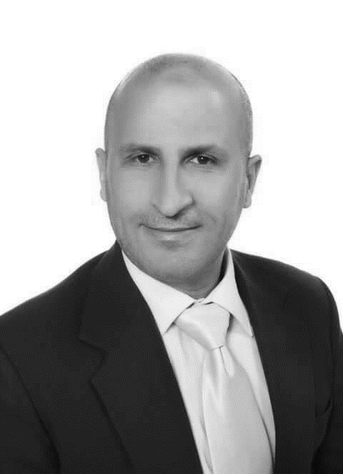
د. حامد عمر كنعان
مستشار الجودة الشاملة والتخطيط الاستراتيجي وقياس الأثر
الخلفية العلمية
دكتوراه في ادارة الجودة الشاملة ودورها في تحقيق الاستراتيجيات التنافسية من جامعة العلوم الإسلامية العالمية – الأردن
التخطيط الاستراتيجي الاحترافي من المؤسسة الأمريكية للدراسات الاحترافية- أمريكا
الاتصال والتوجيه من جامعة بنسلفانيا - أمريكا
أدوات و منهجيات إدارة العمليات من شركة بالما لحلول الإدارة – المانيا
مدرب دولي محترف باعتماد من الجمعية الدولية لتدريب المدربين الأمريكية و المؤسسة الدولية للتنمية البشرية الماليزية
نشر ستة أبحاث في مجلات علمية محكمة في مجالات الجودة الشاملة والتخطيط الاستراتيجي
المشاريع والإنجازات الأخيرة
الخبرات الوظيفية الأخيرة
قيادة بناء وتطبيق نظام إدارة الجودة الشاملة، وبناء نظام قياس أثر المنح، ومشروع قياس أثر المنح- مؤسسة سليمان الراجحي الخيرية(2014- 2017)
قيادة بناء استراتيجية مركز الشيخ عبدالعزيز الراجحي (2017-2019)
المشاركة في تنفيذ معمل الابتكار لمؤسسة الراجحي الإنسانية 2017
تنفيذ ملتقى نظرية التغيير لمؤسسة الملك خالد الخيرية -شركة قرارات 2017
قيادة تقييم استراتيجية مؤسسة السبيعي الخيرية للأعوام (2014-2017)
المشاركة في تنفيذ مشروع تحديد الاحتياجات المجتمعية لمؤسسة سليمان الراجحي(فرع الحدود الشمالية) 2017
مؤسسة سليمان بن عبد العزيز الراجحي الخيرية 2014-2017 | مدير إدارة الجودة وتقويم المنح عضو اللجنة الاستشارية للخطة الاستراتيجية رئيس فريق قياس أثر المنح
جامعة العلوم الإسلامية العالمية 2011-2014 | عضو هيئة التدريس مدير إدارة الرقابة
جمعية المركز الإسلامي الخيرية- الأردن 1994-2011 | مدير إدارة الرقابة والتوجيه رئيس لجنة الخطة الاستراتيجية رئيس لجنة المواصفات والمقاييس
2

Slide 3
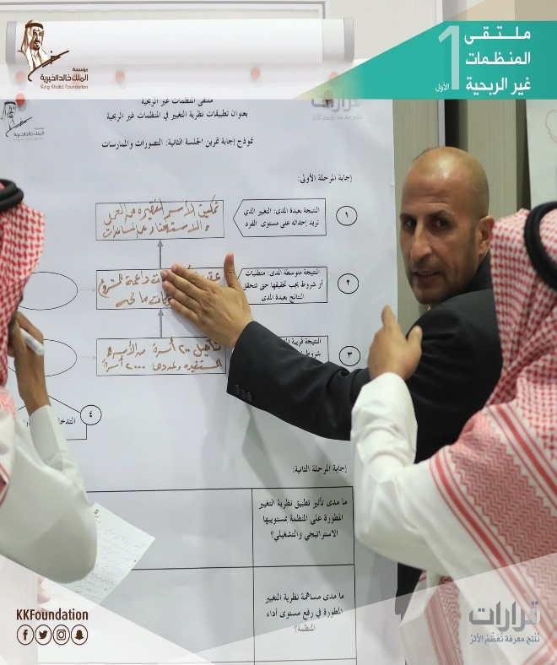
الجمع بين التمكن العلمي والخبرة العملية في الجودة الشاملة والتخطيط الاستراتيجي وقياس الأثر
عضو لجنة العمل الخيري في المجلس السعودي للجودة
عضو فريق خبراء شركة قرارات لاستشارات تعظيم الأثر
عضو جمعية التقويم التنموي الأردنية
عضو الجمعية الأردنية للجودة
عضو اتحاد المدربين العرب
عضو لجنة التطوير والتخطيط الاستراتيجي في المنظمة الكشفية العربية
الاعتمادات
00966 535284473
hamed.kanan@gmail.com

Slide 5
مقدمة
تصنف جمعيات تحفيظ القرآن ضمن المنظمات الخدمية، التي تقدم خدمة تعليم القرآن الكريم لأبناء المجتمع؛ تلاوة وحفظا وتفسيرا.
لذا فمن المنطق أن تسري عليها أحكام المنظمات الخدمية من منظور مفهوم الجودة المدركة، والذي سيشار اليه في هذه الورقة البحثية بمصطلح جودة الخدمة المدركة.
hamed.kanan@gmail.com
د. حامد عمر كنعان
00966 535284473

Slide 6
بين الجودة الموضوعية والجودة المدركة
عند مراجعتنا لأدبيات الجودة المدركة نجد أن معظم الباحثين في هذا المجال قد ميزوا ما بين الجودة الموضوعية التي تستند الى ذات المنتج وعملياته الانتاجية (سلعة أو خدمة)، وبين الجودة المدركة التي تستند الى فهم وإدراك الزبون لجودة هذا المنتج وعملياته الانتاجية. (Garvin,1983; Parasuraman, Zeithaml & Berry, 1985; Arnauld, Price, Zinkhan,2002)
hamed.kanan@gmail.com
د. حامد عمر كنعان
00966 535284473

Slide 7
التكييف الموضوعي لمصطلح أبعاد الجودة المدركة:
الفـرق بـين توقعـــات الزبـــائن وإدراكهـــم الفعلـــي للخدمـــة المستلمة. (Cronin, Taylor, 1992) و (Oliver, 1997)
حكم الزبون المأخوذ عن الامتياز أو التفوق الإجمالي للسلعة أو الخدمة. (Aurier , Evrard & N’Goala, 2004)
hamed.kanan@gmail.com
د. حامد عمر كنعان
00966 535284473

Slide 8
الأبعاد العشرة لجودة الخدمات
 | الأبعاد العشرة لجودة الخدمة | التعريف
1 | الملموسية (Tangibles) | مظهر العناصر المادية: التسهيلات المادية، المعدات، مظهر الإفراد.
2 | الاعتمادية (Reliability) | القدرة على إنجاز الخدمة بالجدارة والدقة الموعودة.
3 | الاستجابة (Responsiveness) | الرغبة في مساعد المستهلكين وتقديم خدمة فورية لهم.
4 | الأهلية (Competence) | حيازة المهارات والمعرفة المطلوبة لا نجاز الخدمة.
5 | المصداقية (Credibility) | جدارة مقدم الخدمة بالثقة، والتصديق، والأمانة.
6 | الأمان ((Security | الخلو من الأخطار والمخاطر وما يريب.
7 | اللياقة ((Courtesy | الأدب والاحترام والتقدير والودية التي يظهرها الأفراد مقدمي الخدمة للمستهلكين.
8 | الاتصال ( (Communication | الاستماع للعملاء، وإبقائهم على اطلاع باللغة التي يفهموها.
9 | فهم الزبون (Understanding Customer) | بذل الجهد لمعرفة المستهلكين وحاجاتهم.
10 | الوصول ((Access | إمكانية وسهولة اتصال المستهلكين للحصول على الخدمة.
Parasuraman, A., Zeithaml, V., & Berry, L. (1985). A conceptual model of service quality and its implications for future research. The Journal of Marketing, 49(4), 41-50.
hamed.kanan@gmail.com
د. حامد عمر كنعان
00966 535284473

Slide 9
عمليات دمج الأبعاد ذات المؤشرات المتداخلة
التعاطف (Empathy) | الموثوقية (Assurance) | الاستجابة (Responsiveness) | الاعتمادية (Reliability) | الملموسية (Tangibles) | الأبعاد العشرة لقياس جودة الخدمات
 |  |  |  |  | الملموسية (Tangibles)
 |  |  |  |  | الاعتمادية (Reliability)
 |  |  |  |  | الاستجابة (Responsiveness)
 |  |  |  |  | الأهلية (Competence) المصداقية (Credibility) الأمان (Security) اللياقة (Courtesy)
 |  |  |  |  | الاتصال (Communication) فهم الزبون (Understanding the customer) الوصول (Access)
Parasuraman, A., Zeithaml, V., & Berry, L. (1988). SERVQUAL: A multi-item scale for measuring customer perceptions of service quality. Journal of Retailing, 64(1), 12-40.
hamed.kanan@gmail.com
د. حامد عمر كنعان
00966 535284473

Slide 10
الأبعاد الخمسة بعد عمليات الدمج
 | الأبعاد الخمسة لجودة الخدمة | التعريف
1 | الملموسية (Tangibles) | مظهر العناصر المادية: التسهيلات المادية، المعدات، مظهر الإفراد.
2 | الاعتمادية (Reliability) | القدرة على انجاز الخدمة بالجدارة والدقة الموعودة.
3 | الاستجابة (Responsiveness) | الرغبة في مساعدة المستهلكين وتقديم خدمة فورية.
4 | الموثوقية (Assurance) | الأهلية واللياقة للعاملين وقدرتهم على كسب الثقة والائتمان.
5 | التعاطف (Empathy ) | العناية والانتباه الشخصي الذي تمنحه المنظمة لمستهلكيها.
Parasuraman, A., Zeithaml, V., & Berry, L. (1988). SERVQUAL: A multi-item scale for measuring customer perceptions of service quality. Journal of Retailing, 64(1), 12-40.
hamed.kanan@gmail.com
د. حامد عمر كنعان
00966 535284473

Slide 11
مقاييس جودة الخدمة المدركة
hamed.kanan@gmail.com
د. حامد عمر كنعان
00966 535284473

Slide 12
مقياس (SERVQUAL)
يعدّ هذا المقياس النموذج الأساس في قياس الجودة المدركة في مجال الخدمات، حيث توصل (Parasuraman, Zeithaml & Berry ,1985, 1988, 1991) إلى أن قياس الجودة المدركة للخدمة يكون عن طريق تحديد وقياس الفجوة بين توقعات الزبائن لمستوى الخدمة المقدمة لهم وبين إدراكهم الفعلي لمستوى هذه الخدمة، وإن هذه الفجوة تعتمد على قياس خمس فجوات موضحة في الجدول التالي:
hamed.kanan@gmail.com
د. حامد عمر كنعان
00966 535284473

Slide 13
الفجوات المحددة في نموذج SERVQUAL
الفجوة | التوصيف
فجوة (1) تحديد الوضع | الفرق بين توقعات الزبون وبين إدراك الإدارة لهذه التوقعات.
فجوة (2) المواصفات | الفرق الناشئ عند ترجمة الإدارة لتوقعات الزبون كما تدركها إلى مواصفات.
فجوة (3) التسليم | الفرق بين المواصفات المحددة لجودة الخدمة وبين الأداء الفعلي.
فجوة (4) الاتصال | الفرق بين الأداء الفعلي وبين مستوى جودة الخدمة المروج لها.
فجوة (5) الإدراك | الفرق بين الجودة المدركة عن الأداء الفعلي وجودة الخدمات المتوقعة
Parasuraman, A., Zeithaml, V., & Berry, L. L. (1991). Refinement and reassessment of the SERVQUAL scale. Journal of Retailing, 67(4).
hamed.kanan@gmail.com
د. حامد عمر كنعان
00966 535284473

Slide 14
طريقة قياس جودة الخدمة المدركة وفق مقياسSERVQUAL
يتكــون هــذا المقيــاس مــن مجمـوعتين كــل مجموعــة تضـم (22) عبــارة. تهــدف المجموعــة الأولــى لقيــاس توقعــات العمــلاء لخدمــة المنشأة، بينما تهـدف المجموعـة الثانيـة إلـى قيـاس اتجاهـــــات العمـــــلاء نحـــــو الأداء الفعلي للخدمة المقدمة من المنشـــــأة، وتظهر النتيجة بالمقارنة بين نتائج المجموعتين.
hamed.kanan@gmail.com
د. حامد عمر كنعان
00966 535284473

Slide 15
مقياس Grönroos
جاء نموذج (Grönroos, 1982, 1984, 1990) ناقدا ومطورا لنموذج (SERVQUAL)حيث قام بإعادة تصنيف مقاييس وأبعاد جودة الخدمة الخمسة الواردة في نموذج (SERVQUAL) في بُعدين منفصلين هما:
أولا: البعد التقني Dimension Technique الذي يقيس جودة المنفعة التي تقدمها الخدمة، وهو الجانب الموضوعي في الحكم على جودة الخدمة،
hamed.kanan@gmail.com
د. حامد عمر كنعان
00966 535284473

Slide 16
مقياس Grönroos
ثانيا: والبعد الوظيفيDimension Functional الذي يقيس جودة الطريقة أو الكيفية التي تقدم بها الخدمة للزبون، وقد يكون هذا الجانب أقل موضوعية من السابق إلا أنه يشكل عنصر مهما في تقييم العميل للخدمة.
وفيما بعد أضاف (Rust& oliver, 1994) على نموذج Grönroos بعدا ثالثا يقل أهمية عن البعد التقني والبعد الوظيفي. هو بعد البيئة الذي يقيس الصورة الذهنية السابقة عن المؤسسة التي تقدم الخدمة.
hamed.kanan@gmail.com
د. حامد عمر كنعان
00966 535284473

Slide 17
مقياس (SERVPERF)
قدم Cronin& Taylor (1992) نموذج (SERVPERF) في ضوء الدراسات الناقدة لنموذج (SERVQUAL)، حيث يقوم مقياس (SERVPERF) على فكرة قياس الأداء الفعلي للخدمة الحالية المدركة من قبل الزبون في ضوء خبراته وتجاربه السابقة.
وهذا يعني استبعاد فكرة الفجوة التي يقوم عليها مقياس (SERVQUAL)، ولكنه بنفس الوقت اعتمد أبعاد قياس جودة الخدمة الخمسة التي طورها هذا المقياس وهي: (الاعتماديـــــة، الاســـــتجابة، الموثوقية، التعــاطف والملموســـــية).
hamed.kanan@gmail.com
د. حامد عمر كنعان
00966 535284473

Slide 18
مقياس (SERVPERF)
وقد تميز مقياس (SERVPERF) بسهولة تطبيقه ودقة نتائجه مقارنة بمقياس (SERVQUAL)، ما أدى إلى استخدامه على نطاق واسع في الدراسات والأبحاث المعتبرة في المجال.
hamed.kanan@gmail.com
د. حامد عمر كنعان
00966 535284473

Slide 19
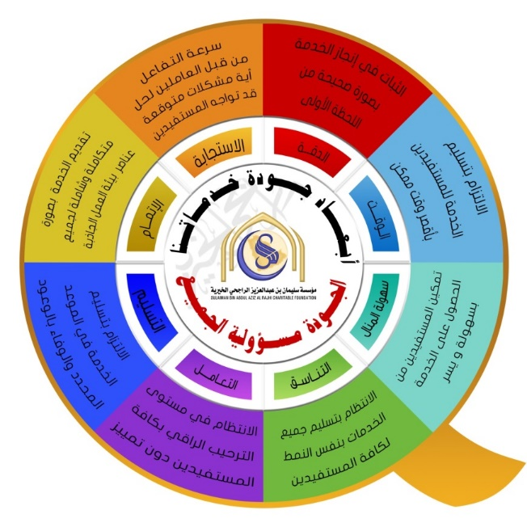
أنموذج أبعاد جودة الخدمة المدركة في مؤسسة سليمان بن عبدالعزيز الراجحي الخيرية
 | الأبعاد | التعريف
1 | الدقة | الثبات في إنجاز الخدمة بصورة صحيحة من المرة الأولى
2 | الإتمام | تقديم الخدمة بصورة متكاملة شاملة لجميع عناصر بيئة العمل الجاذبة
3 | التسليم | الالتزام بتسليم الخدمة في الموعد المحدد والوفاء بالوعود
4 | الرشاقة | الالتزام بتسليم الخدمة للمستفيدين بأقصر وقت ممكن
5 | التناسق | الانتظام بتسليم جميع الخدمات بنفس النمط لكافة المستفيدين
6 | التعامل | الانتظام في مستوى الترحيب الراقي بكافة المستفيدين دون تمييز
7 | الاستجابة | سرعة التفاعل من قبل كافة العاملين لحل أية مشاكل تواجه المستفيدين
8 | سهولة المنال | تمكين المستفيدين من الحصول على الخدمة بسهولة ويسر
تم تطوير هذا الأنموذج ضمن جهود إدارة الجودة وتقويم المنح في مؤسسة سليمان بن عبد العزيز الراجحي الخيرية
00966 535284473
hamed.kanan@gmail.com

Slide 20
التوصيات:
إكمال بناء أنموذج مقياس جودة الخدمة المدركة في العمل الخيري.
تعميم العمل بأنموذج مقياس جودة الخدمة المدركة في العمل الخيري ليكون مرجعا في قياس جودة الخدمات والتحسين المستمر لها.
hamed.kanan@gmail.com
د. حامد عمر كنعان
00966 535284473

Slide 21
أبرز المراجع
Abdalla, H., & Al-Neimat, Z.(2016) The Impact of the Perceived Services Quality on Customer Loyalty in the Jordanian Mobile Telecom Companies. Journal of Business Theory and Practice, 4(2),219-232
Cronin, J., & Taylor, S. (1994). SERVPERF versus SERVQUAL: Reconciling performance-based and perceptions-minus-expectations measurement of service quality. Journal of Marketing, 56(3), 55-68.
Grönroos, C. (1984). A Service Quality Model and its Marketing Implications. European Journal of Marketing, 18(4), 36-44.
Parasuraman, A., Zeithaml, V., & Berry, L. (1994). Reassessment of expectations as a comparison standard in measuring service quality: Implications for further research. Journal of Marketing, 58(1), 111-124.
hamed.kanan@gmail.com
د. حامد عمر كنعان
00966 535284473

